Slide 1

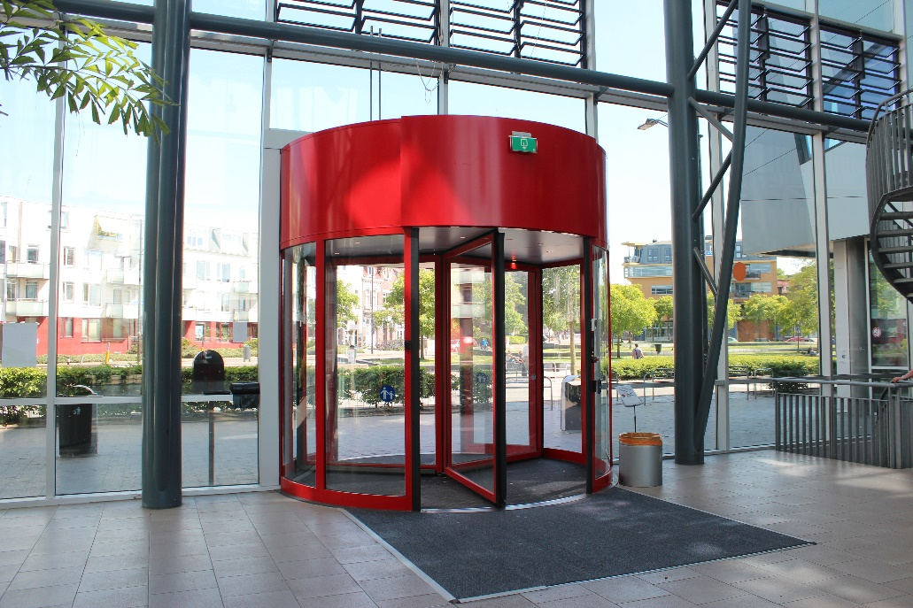

tandartsassistent

Slide 2
Programma voor vandaag
Cursus
Training
Projecten
Stage
SOM
Beroepscompetenties
Keuzedelen
Examens
Bindend studieadvies
Doorstroom
Verzuim
Aanmelding
Lesgeld

Slide 3
Cursussen
CAM | Cursus Anatomie Mondholte
CPD1 | Patiëntendossier
CIP | Infectiepreventie
TBP | Praktijkbeheer
CPL | Cursus Plaque
CPD2 | Patiëntendossier
CRO | Röntgen
CANA | Anatomie
CRT | Restauratie Tandheelkunde

Slide 4
Trainingen
Periode 1
TSS = Training start aan de stoel
TPB = Training praktijkbeheer
Skills
Periode 2
Assisteren bij paradontologische behandelingen
Skills
Periode 3
TAR assisteren bij restauraties
Periode 4
BPV (stage)

Slide 5
Projecten
Leerjaar 1
Periode 3
PVG voorlichtingsgebitsverzorging

Slide 6
Structuur van de opleiding
Leerjaar | Blok 1 | Blok 2 | Blok 3 | Blok 4
1 | School | School | School | BPV1 Stage ma-do School vrijdag
2 | School | BPV2 ma-do School vrijdag | School | School
3 | BPV3 Ma-do School vrijdag | School | BPV4 ma-wo School Donderdag-vrijdag | Examens
Cirkel
Waar?
Tandarts
Kaakchirurg
Kindertandarts
Orthodontie

Slide 7
Sport op Maat
Fit-test
Sportpunten
Zelf Clinics kiezen
Gele vlag
Rood staan

Slide 8
Keuzedelen
Praktijkorganisatie Keuzedeel
Bijzondere zorggroepen TA
Doorstroom HBO
Keuzedeel Inspelen op Innovatie
HAVO certificaten Biologie

Slide 9
Beroepscompententies
Kerntaak 1
Uitvoeren van front-office taken.
Kerntaak 2
Verrichten van handelingen in het kader van tandheelkundige zorg.
Kerntaak 3
Werken aan kwaliteit en deskundigheid.

Slide 10
Examen
Examen tweede leerjaar
CE Rekenen
CE Nederland Lezen/ Luisteren
CE Engels Lezen/Luisteren
IE Nederlands spreken
IE Engels spreken
IE Nederlands schrijven
IE Engels schrijven
Keuzedelen voorbereiden HBO
Keuzedeel inspelen innovaties
Examen derde leerjaar
Keuzedeel bijzondere zorggroepen
Werken aan kwaliteit en deskundigheid
Keuzedeel Praktijkorganisatie
Uitvoeren van front-officetaken
Verrichten van handelingen in het kader van tandheelkundige zorg

Slide 11
Bindend studieadvies
Beoordeelding --> Resultaten/ voortgangseisen
Positief
Negatief --> waarschuwingsgesprek --> stop-je-studie advies
Stoppen? oriëntatie --> andere studie

Slide 12

Doorstroom
  Diploma TA --> doorstroming --> HBO
  Mondzorgkunde/Andere richtingen
  Toelatingseisen HBO --> kan per studiejaar verschillen

Slide 13

Verzuim
Geoorloofd
Ongeoorloofd
Bijzonder verlof
Te laat komen

Slide 14
Aanmelding
Beperkte aanmeldingen→ 56 studenten
Voor 1 april aanmelden
Aanmeldingsformulier
DDD (Digitale Doorstroom Dossier)
Intakegesprek
Ondertekent de onderwijsovereenkomst
Welkomstactiviteit

Slide 15
Lesgeld
Kosten lesgeld BOL-opleiding
boekenpakket
Schooljaar
Overige zaken die je moet aanschaffen

Slide 16
Einde
Bedankt voor u aandacht
Lavan
Merve
Bushra
Anousha
Maher

